Slide 1


BLOC 3 – PipelineIA
Fraud Détection project
AIA - Groupe 3 - Février 2026

Slide 2

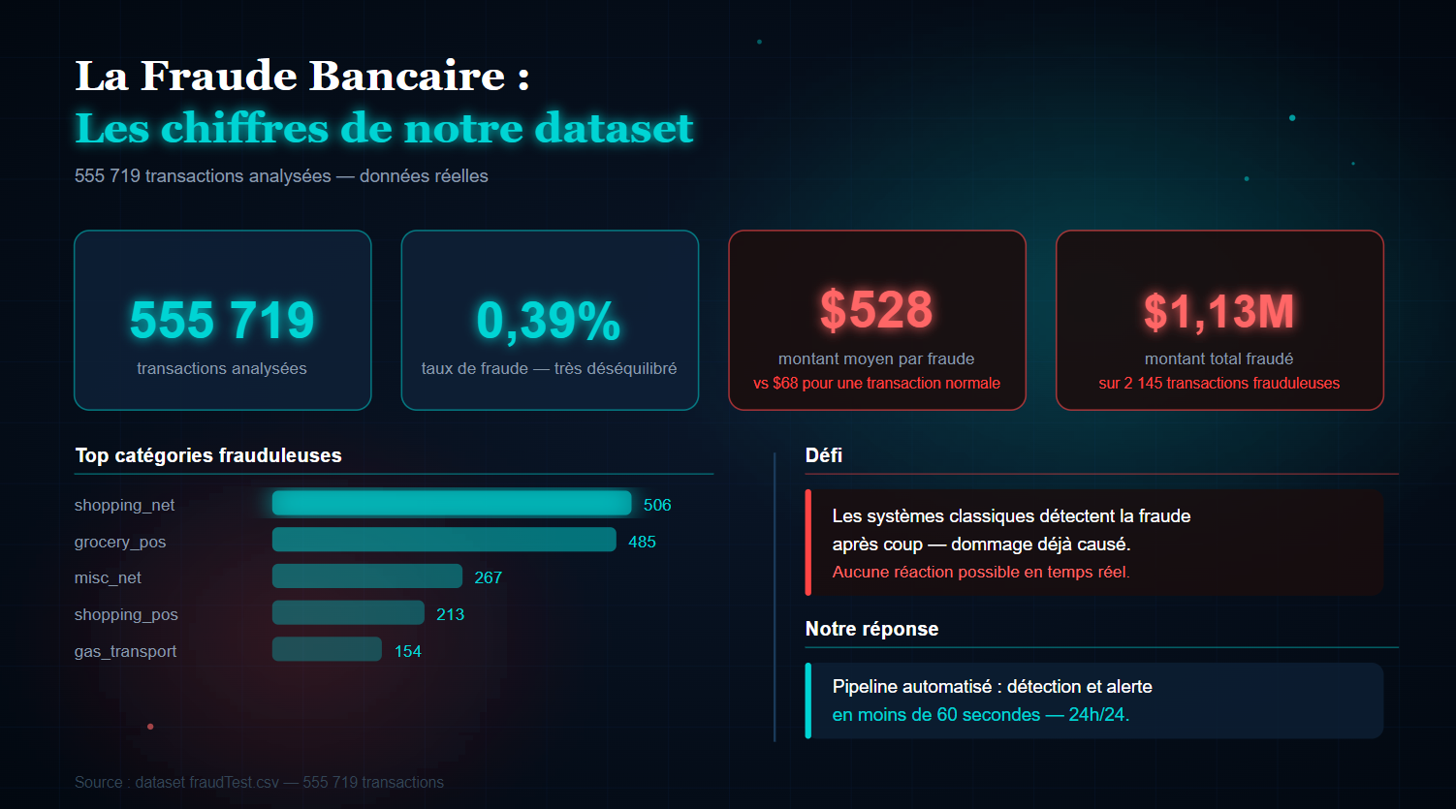
Comprendre et anticiper la fraude
Comment stopper la fraude bancaire en temps réel?

Slide 3
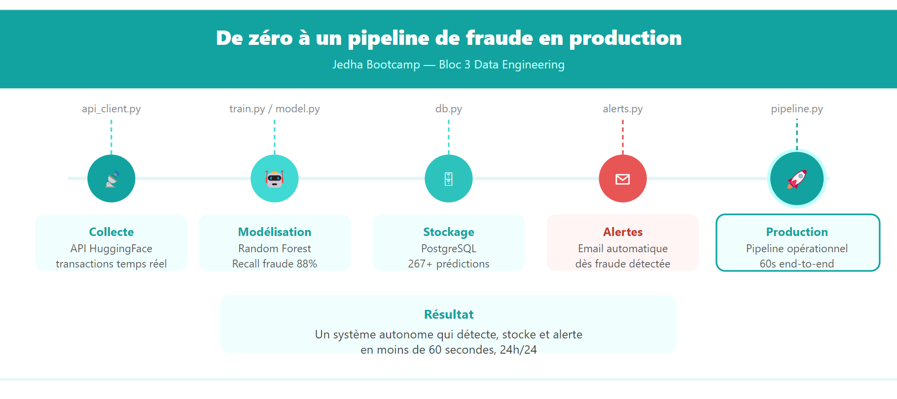
Architecture du pipeline

Slide 4
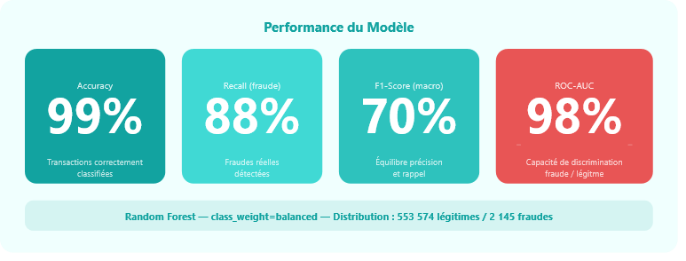
Modèle ML

Slide 5
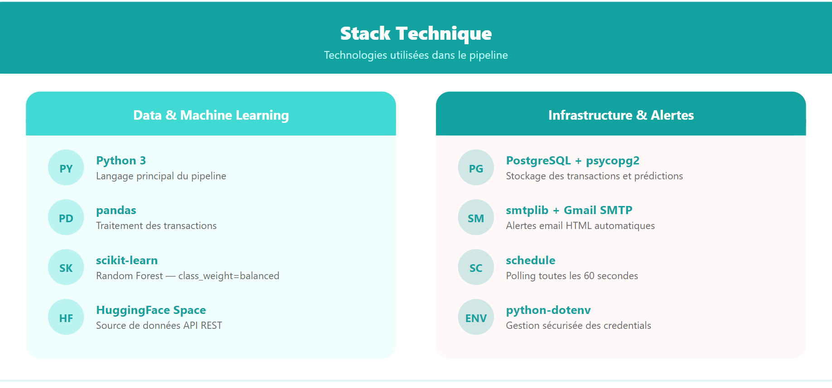

Slide 6
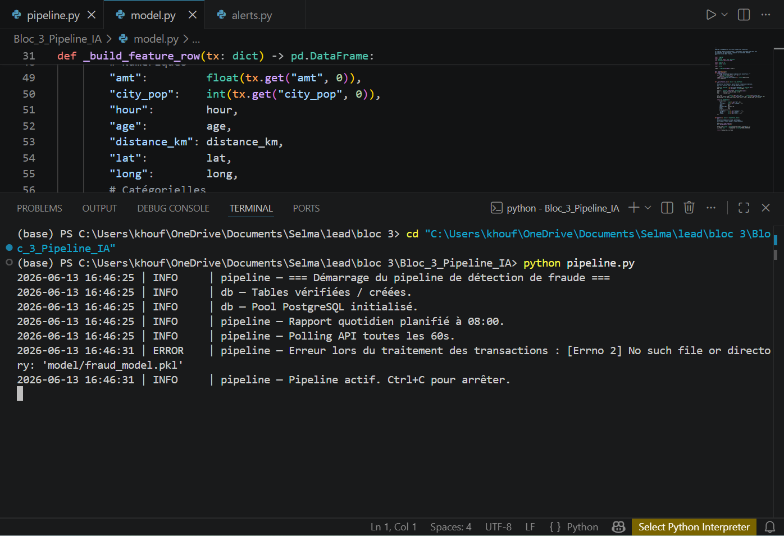
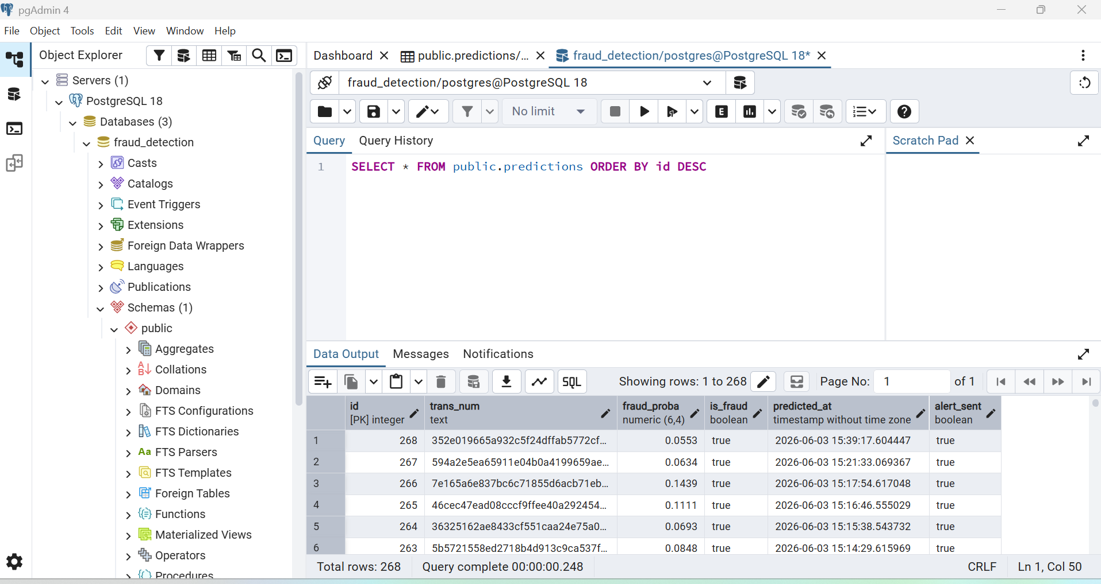
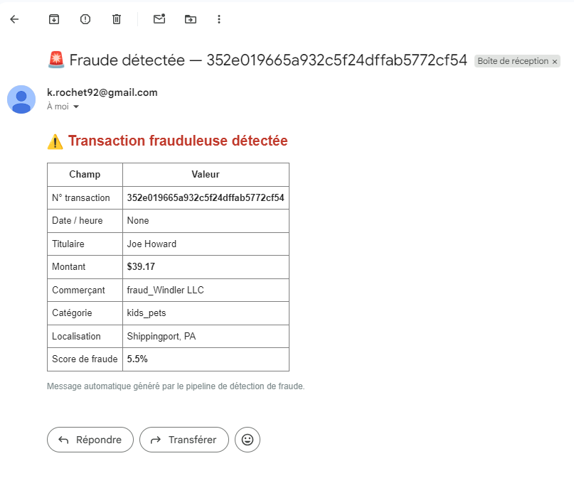
Pipeline de Production

Slide 7
Conclusion et Perspective
Apport clés du modèle :
Mieux comprendre le risque
détecter la fraude sans bloquer inutilement
décider quand et ou agir en priorité
Evolution possibles :
Données enrichies et réelles
Détection de nouveaux comportements
ajustement automatique selon le profil client

Slide 8
Merci !
AIA - Groupe 3 - Février 2026

